Slide 1
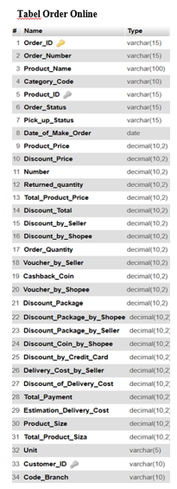
INI DATA MENTAH YANG DITARIK DARI SHOPEE KEMUDIAN SAYA DESIGN ARISITEKTUR DATABASED SEPERTI DI SLIDE BERIKUT

Slide 2
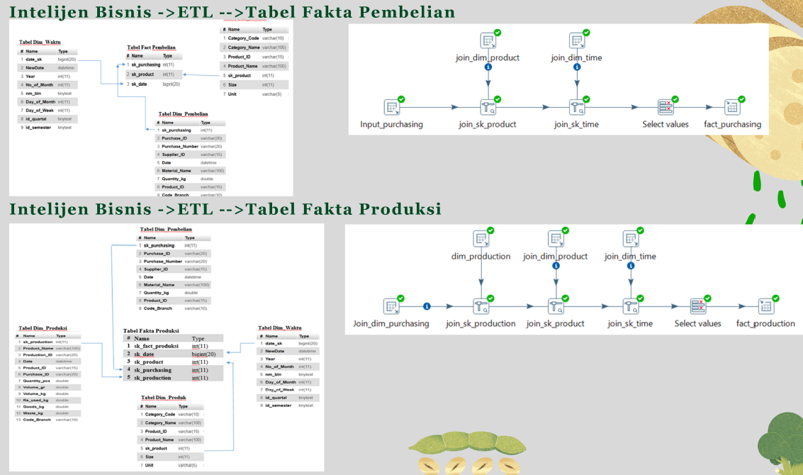

Slide 3
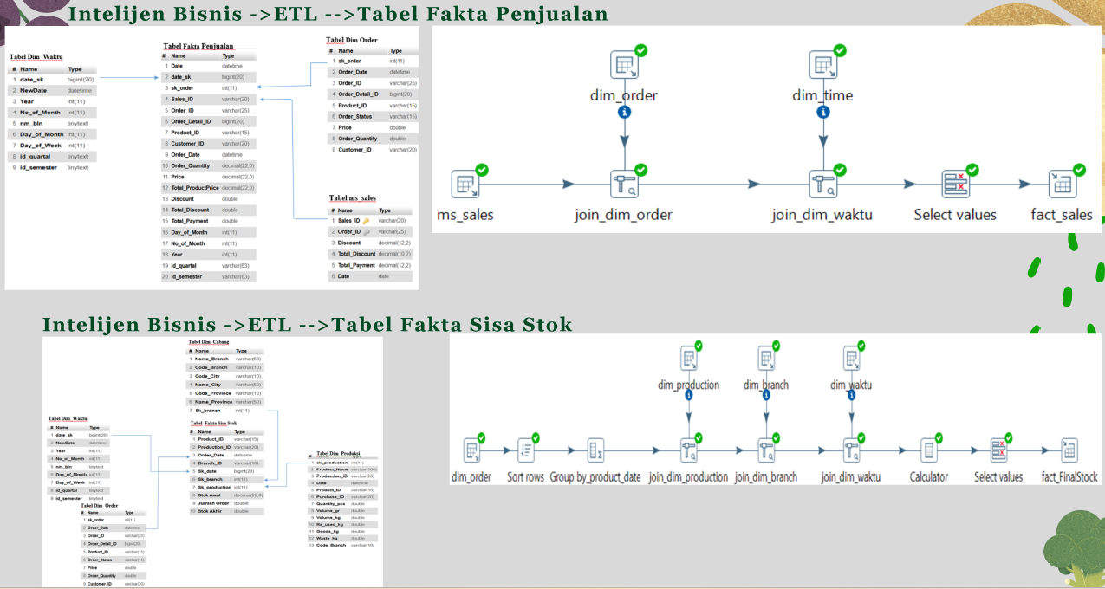

Slide 4
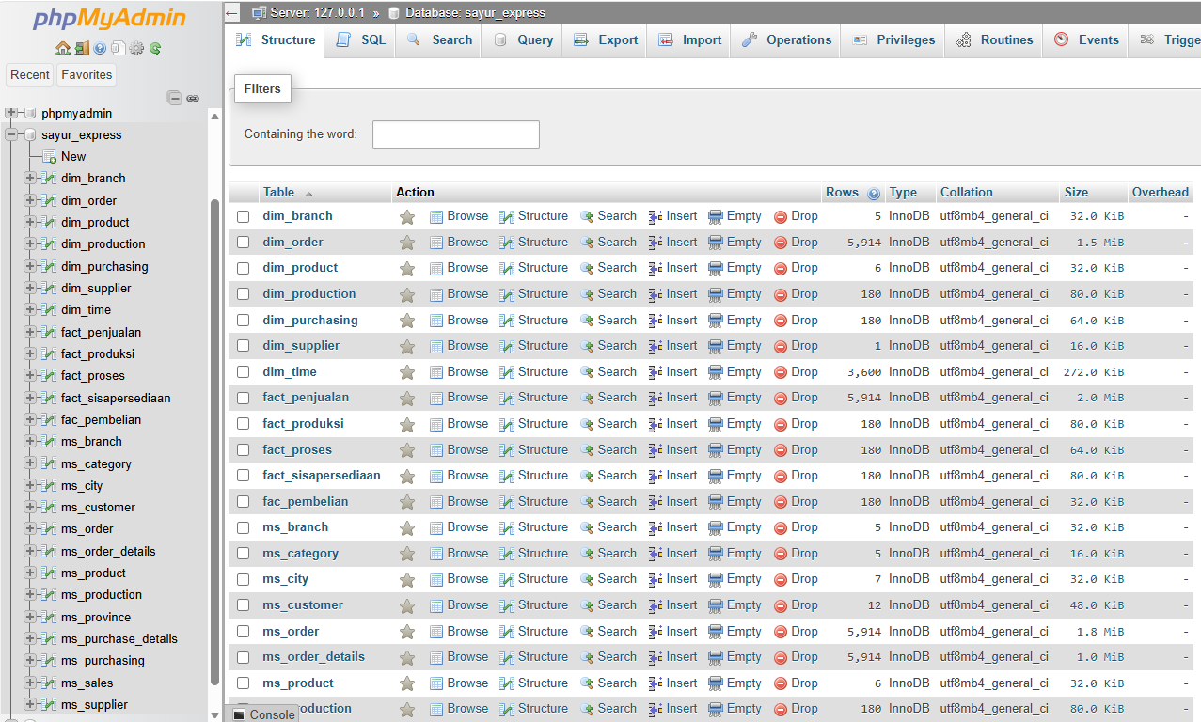

Slide 5
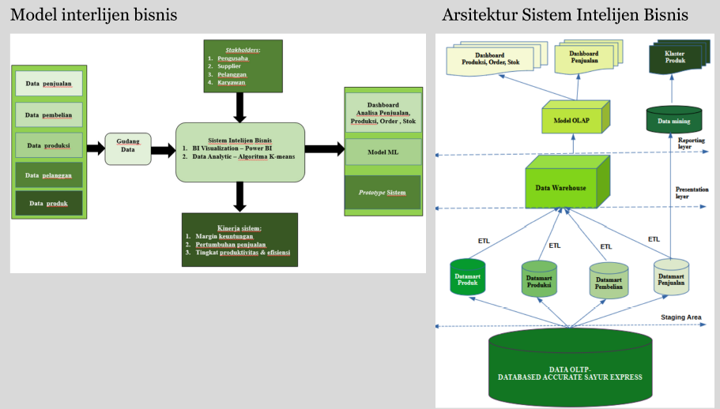

Slide 6
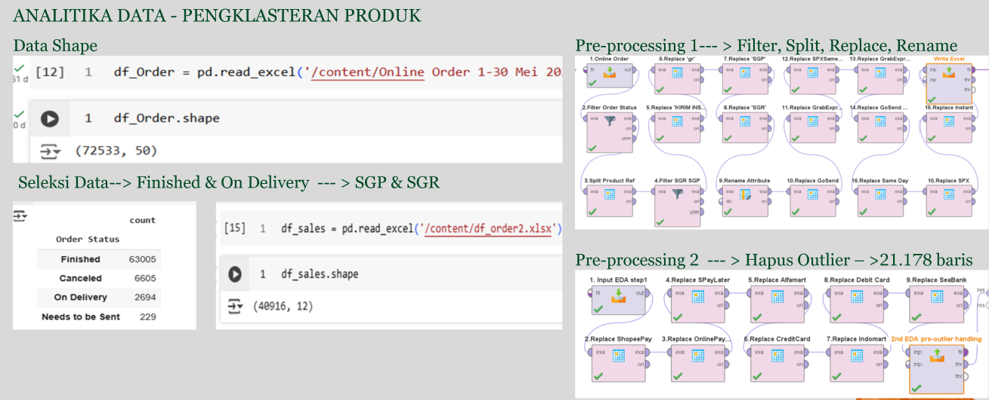

Slide 7
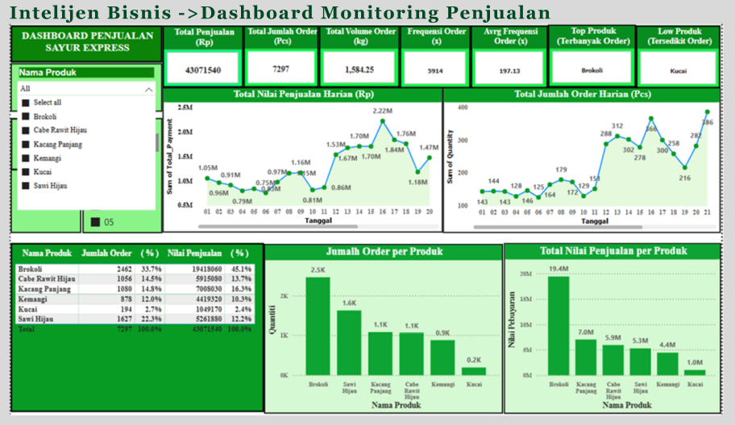

Slide 8
